Slide 1
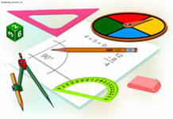
Мо МАТЕМАТИКОВ И ИНФОРМАТИКОВ
Руководитель МО:
Чекушин Алексей Петрович

Slide 2
Уважаемые коллеги!
Скажите, вам не бывает, ну, если не больно, то хотя бы обидно слышать, что математика - скучная наука?
Если – да,
то продолжим!..

Slide 3
Народная молва гласит, что все математики – «сухари»…
Но наши многолетние наблюдения показали, что среди математиков «зануд» ничуть не больше, чем среди литераторов или историков.

Slide 4
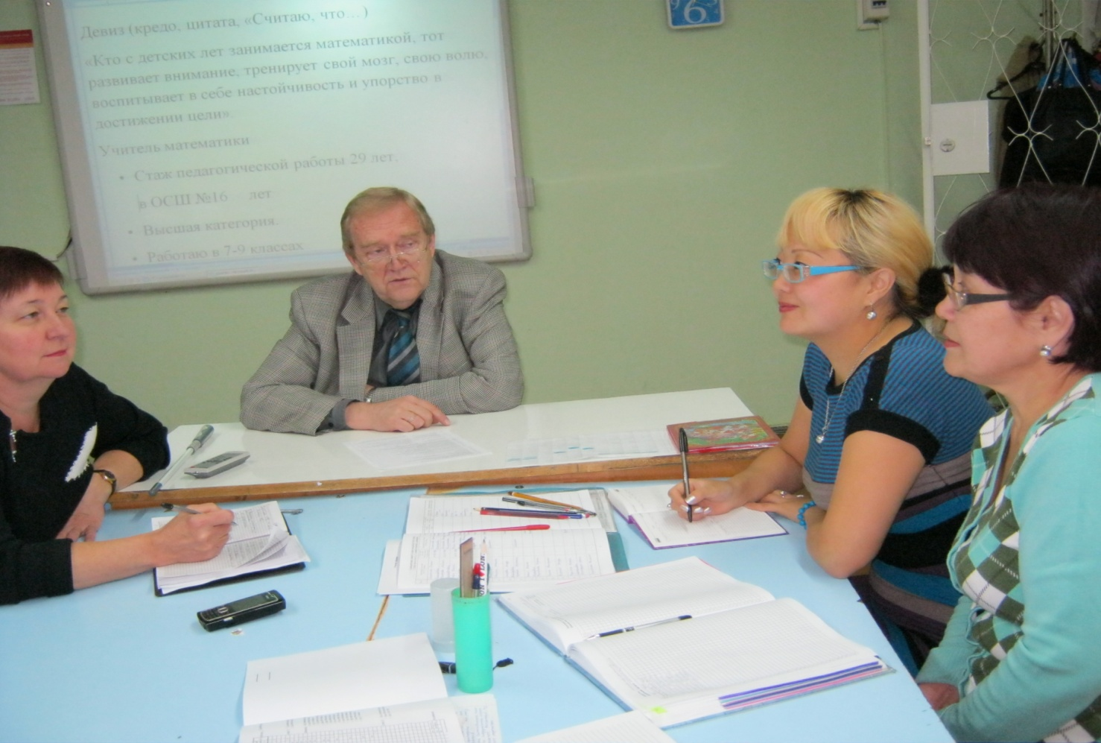

Slide 5
Цели МО:
Развитие творчества учителей по созданию оптимальных условий для полноценного развития способностей каждого ученика.

Slide 6
Задачи МО:
совершенствование форм и методов по организации работы с одаренными детьми;
усиление работы по освоению образовательных технологий, направленных на повышение качественного образования школьников;
продолжить пополнение электронного банка разработанных уроков по предметам МО с применением ИКТ;
расширение зон сотрудничества методического объединения с целью активного использования информационных технологий и усиления межпредметных связей с учителями физики, химии, биологии, географии. Начать работу по разработке программы интеграции математики с этими предметами.

Slide 7
Наш девиз:
Не можешь – научим.
Не хочешь – заставим!
(шутка)
А если серьезно,
то мы считаем, что математику нельзя изучать, наблюдая,
как это делает сосед!

Slide 8
тема над которой работает мо
«Применение информационных технологий с целью активизации познавательных интересов учащихся и повышения качественной успеваемости»

Slide 9
В методическом объединении математики и информатики трудятся 5 учителей.
Высшая категория – 1
І категория – 1
ІІ категория -2
Без категории - 1
Заведует методобъединением Чекушин А.П.

Slide 10
Ежегодно в школе проходит неделя МО учителей математики и информатики. Под руководством учителей ребята всех параллелей, начиная с 5 классов, готовят КВН, брейн-ринги, конкурсы, турниры. При этом учащиеся старших классов сами организовывают и проводят все мероприятия, являясь помощниками и соавторами учителей. Такого рода мероприятия способствуют развитию и укреплению связей между младшими, средними и старшими школьниками.

Slide 11
Чекушин Алексей Петрович
31.03.1951
Пед.стаж – 40 лет
Учитель математики
Образование: высшее
Карагандинский Государственный Университет
Классы в которых препадает 9 -11 классы

Slide 12
Безноско анна августовна
30.06.1957
Пед.стаж – 16 лет
Учитель математики
Образование: высшее
Алматинский Государственный Университет
Классное руководство: 5 “Б”класс
Классы в которых препадает 5-6 классы

Slide 13
Бекенова гульнар ислямовна
30.06.1957
Пед.стаж – 34 года
Учитель математики
Образование: высшее
Карагандинский Государственный Университет
Классное руководство: 5 “Г”класс
Классы в которых препадает 5-9 классы

Slide 14
Мусабекова раукен елеукеновна
30.07.1973
Пед.стаж – 7 лет
Учитель математики
Образование: высшее
Карагандинский Государственный Университет
Классное руководство: 8 “А”класс
Классы в которых препадает 5-8 классы

Slide 15
Кенжебаева балдырган данибеккызы
18.11.1982
Пед.стаж – 6 лет
Учитель информатики
Образование: высшее
Карагандинский Государственный Университет
Классное руководство: 7 «Б» класс
Классы в которых препадает 7 -11 классы

Slide 16
Правит миром информация,
Курс валют, на бирже акции,
Ноутбуки и мобильники,
Как в ночи для нас светильники!
В школе учат информатику,
Дружит с нею математика,
И расчеты упрощаются,
Наши знанья прибавляются!
На компьютере черчение,
С чертежами облегчение,
Даже физики явления,
Здесь находят объяснение!
Рефераты мы печатаем,
Файлы новые мы стряпаем,
Показатель креативности,
Повышение активности!
Строим связи межпредметные,
С виду сразу незаметные,
На проектов презентациях
Выступаем в номинациях!
Если хакеры и спамеры,
Модераторы и гамеры,
Вам приносят огорчения,
Начинайте наступление!

Slide 17
Шлем на праздники послания,
Вводим новые названия,
Виртуальные задания,
Интернет-образование!

Slide 18
Я помню вас, учитель математики,
Ваш долгий вздох из глубины души,
Походку, взгляд пронзительный, внимательный,
Как будто говорящих: «Дореши!»
Вы были сам Евклид, само пространство!
Тень Сиракуз вам на плечи легла!
Вы без труда доказывали равенство
И вычисляли градусы угла.
Теория в беседу превращалась,
Галактика летела по кривой,
Окно светилось, а доска вращалась,
Швыряя цифры книзу головой.

Slide 19
Ошибка исправлялась, так нелепа,
Биномы плыли, словно корабли.
А за окном скворцы просили хлеба,
Намокший хлеб клевали воробьи.
Коническая клумба возле школы
Сияла первозданной чернотой,
И алгеброй сраженные глаголы
Глотали дым за огненной чертой.
Дано ушли те годы, те проблемы,
Но этот дым я в сердце берегу.
Доказанные с детства теоремы
До старости забыть я не смогу!

Slide 20
Среди всех наук Математика пользуется особенным уважением;
основанием этому служит то единственное обстоятельство, что её положения абсолютно верны и неоспоримы,
в то время как положения других наук до известной степени спорны, и всегда существует опасность их опровержения новыми открытиями.
Эйнштейн А.

